Slide 1
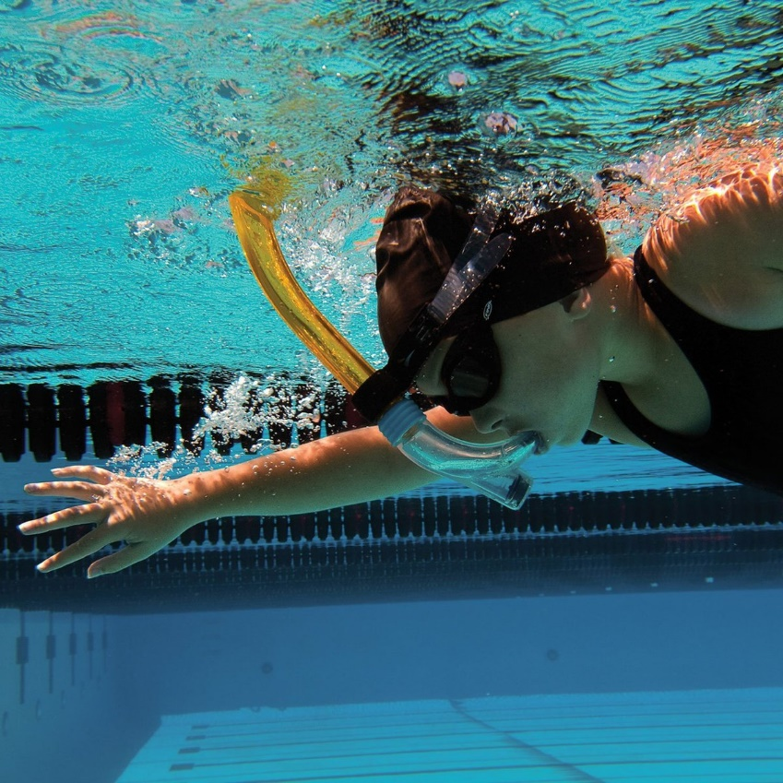
Рух рідини та газу.
Підіймальна сила крила
фізика 10 клас 24.11.2021

Slide 2
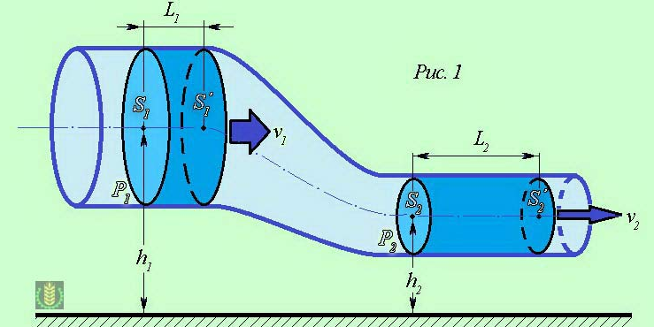
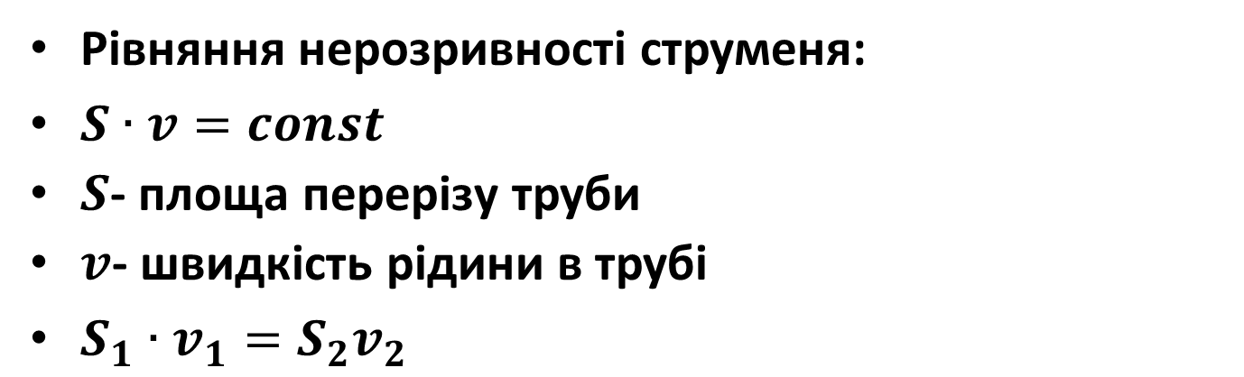
Рух рідини в трубі:
Рівняння нерозривності струменя:
$S∙v=const$
$S$- площа перерізу труби
$v$- швидкість рідини в трубі
$S_{1}∙v_{1}=S_{2}v_{2}$

Slide 3
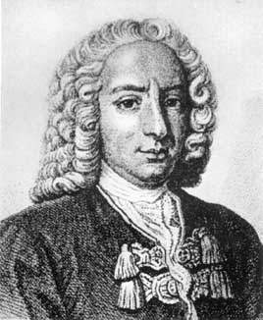
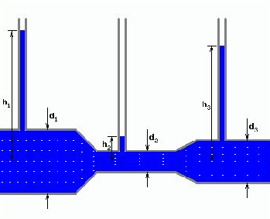
Залежність тиску рідини від її швидкості:
Закон Бернуллі: При збільшенні швидкості рідини або газу тиск рідини або газу зменшується

Slide 4
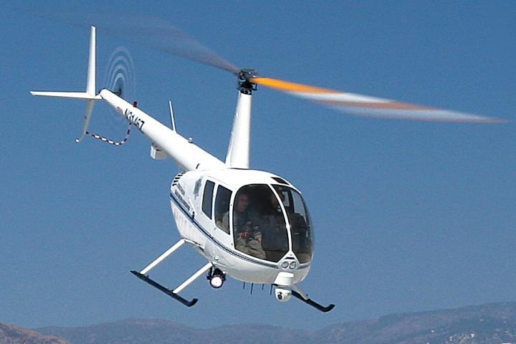
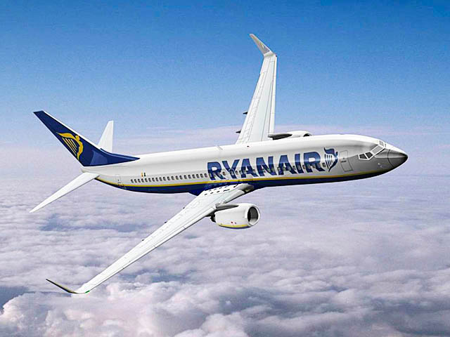
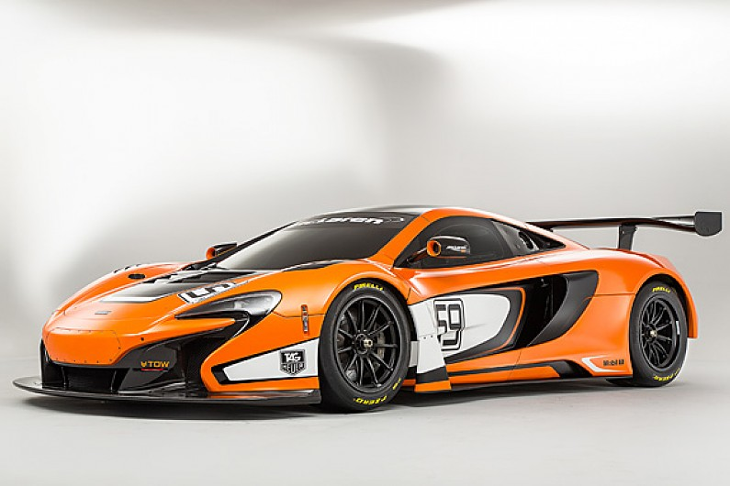
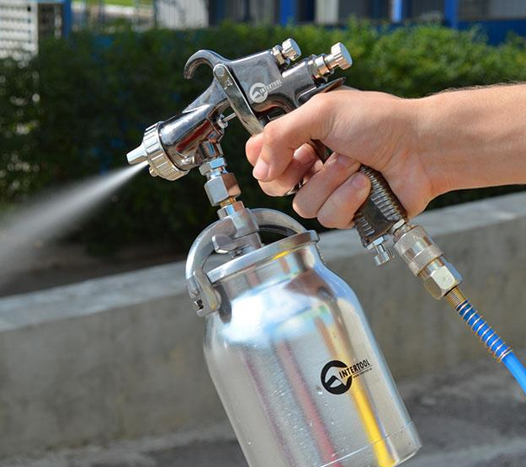
Використання закону Бернуллі:

Slide 5
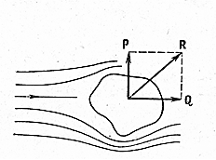
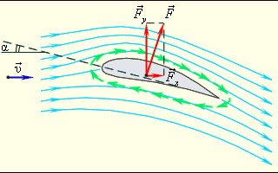
Рух тіл в рідинах та газах:
Рівнодійну сил, що діють на тіло в рідині або газі, можна розкласти на складові
Q- напрямлена протилежно руху тіла і називається лобовим опором
P- перпендикулярна напряму руху і називається підйомною силою. Для симетричного тіла підйомна сила відсутня.

Slide 6
Завдання
Доповніть переглянуте матеріалом підручника, параграф 18
Письмово дайте відповіді на запитання
Виконайте кілька завдань із вправи 18
Ознайомтесь із фізикою в цифрах
Спробуйте виконати експериментальні завдання
(відео дорого «коштуватиме»)

